Slide 1
Análise – Site UFSM
Semana 1
17/3/14 – 24/3/14

Slide 2
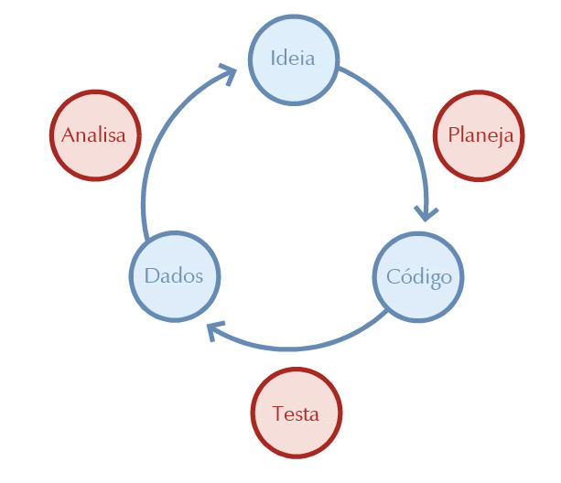
Processo
Desenvolvimento Iterativo
Modernização Tecnológica
Facilidade de Gestão
Conteúdos
Dados
Integração Social
Acessibilidade

Slide 3
Tecnologias e Técnicas
Programação
Python
Django ( instagram, ny times )
HTML5 + CSS3 + Javascript
Bootstrap ( twitter, globo.com )
Entrega
Servidor de Cache
Memcached ( facebook )
Servidor de Aplicação
uwsgi + nginx ( dropbox, netflix )
Técnicas Empregadas
Testes Automatizados de Código
Minificação de arquivos
Otimização de Imagens
Em andamento
easy_thumbnails -> Thumbor
Cache de arquivos estáticos
Cache de geração de página
Página principal gerada a cada 5 minutos
Páginas internas geradas a cada 3 minutos
Redução no tempo de resposta
700 requisições por segundo
Arquitetura antiga respondia 300
Travava em 40

Slide 4
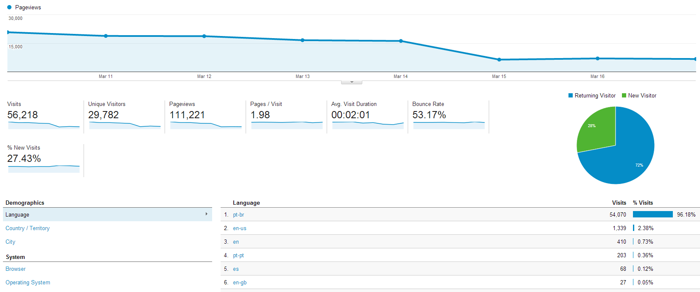
10/3 – 17/3 – UFSM Antigo

Slide 5

17/3 – 24/3 – UFSM Novo

Slide 6
17/3 – 24/3 – UFSM Novo
Segunda-Feira
24/03/2014
51.000 visualizações
2x
1,6x
2,5x
1,5x
+48s
0,7x

Slide 7
Registro Histórico: Visualizações superiores a 50k
54.225 - 19/12/2011 - Divulgação do Ponto de Corte Vestibular 2011
55.362 - 28/12/2011 - Divulgação dos Aprovados no Vestibular 2011
68.892 - 10/8/2012 - Reunião do CEPE - Greve: Adiamento do 2º Semestre
64.228 - 17/9/2012 - Reunião do CEPE - Final da Greve
52.577 - 15/10/2012 - Início do 2º semestre de 2012
73.393 - 03/01/2013 - Divulgação dos Aprovados no Vestibular 2012
94.856 - 27/01/2013 - Kiss - Dia 0
115.038 - 28/01/2013 - Kiss - Dia 1
57.865 - 29/01/2013 - Kiss - Dia 2
57.604 - 25/02/2013 - Matrícula 1º
56.527 - 01/04/2013 Início das Aulas do 1º Semestre
57.843 - 04/07/2013 - Resultados - Eleição para Reitor

Slide 8
Registro Histórico: Visualizações superiores a 50k
54.225 - 19/12/2011 - Divulgação do Ponto de Corte Vestibular 2011
55.362 - 28/12/2011 - Divulgação dos Aprovados no Vestibular 2011
68.892 - 10/8/2012 - Reunião do CEPE - Greve: Adiamento do 2º Semestre
64.228 - 17/9/2012 - Reunião do CEPE - Final da Greve
52.577 - 15/10/2012 - Início do 2º semestre de 2012
73.393 - 03/01/2013 - Divulgação dos Aprovados no Vestibular 2012
94.856 - 27/01/2013 - Kiss - Dia 0
115.038 - 28/01/2013 - Kiss - Dia 1
57.865 - 29/01/2013 - Kiss - Dia 2
57.604 - 25/02/2013 - Matrícula 1º
56.527 - 01/04/2013 Início das Aulas do 1º Semestre
57.843 - 04/07/2013 - Resultados - Eleição para Reitor
24/03/2014
51.000 visualizações
Dia Normal
13º em nº de visualizações

Slide 9
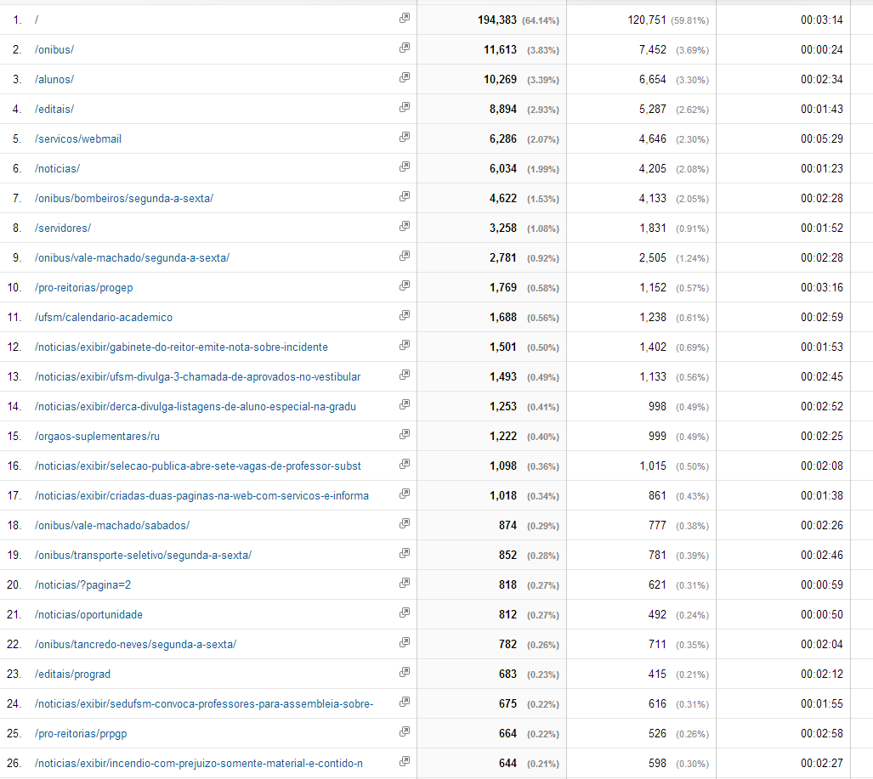

Slide 10
